Slide 1

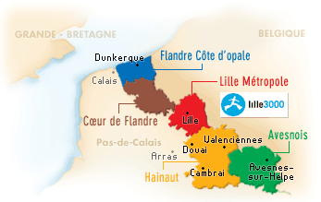
Le Nord vue du ciel ...
Diaporama musical & automatique

Slide 2
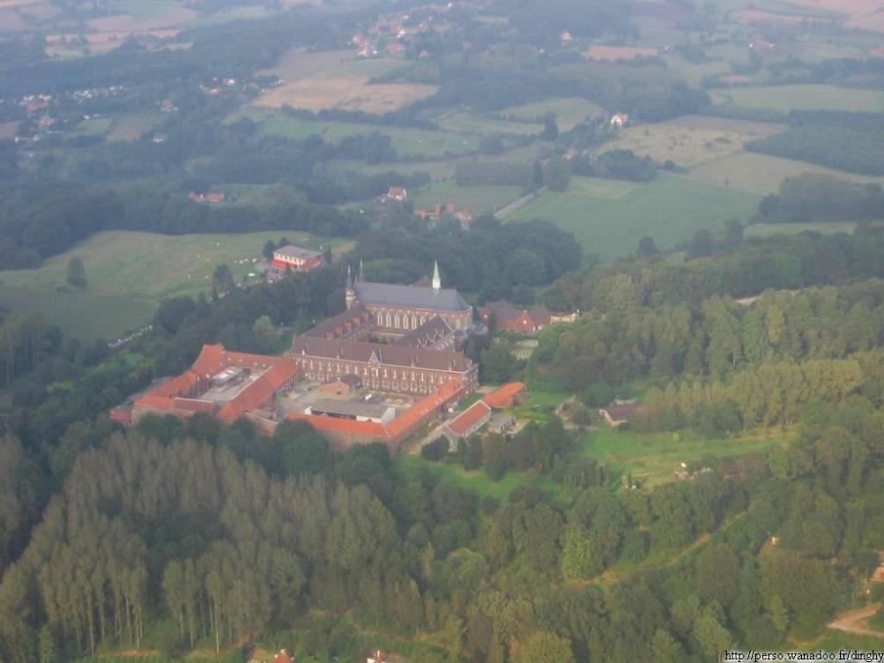
Magnifique haut-lieu des Flandres …
L'abbaye du Mont des Cats ...

Slide 3
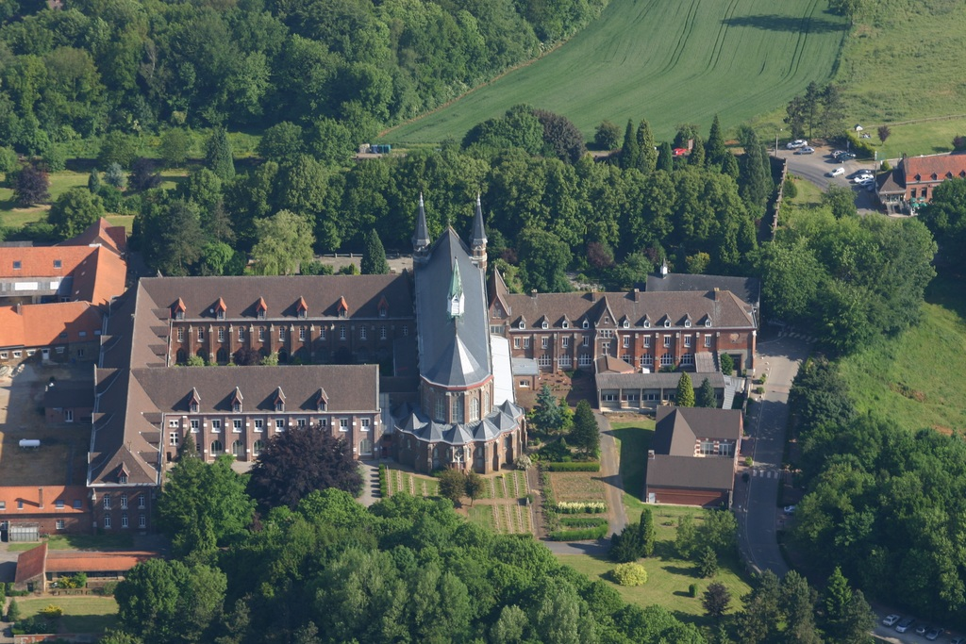
Refuge des moines Trappistes Cistériens …

Slide 4
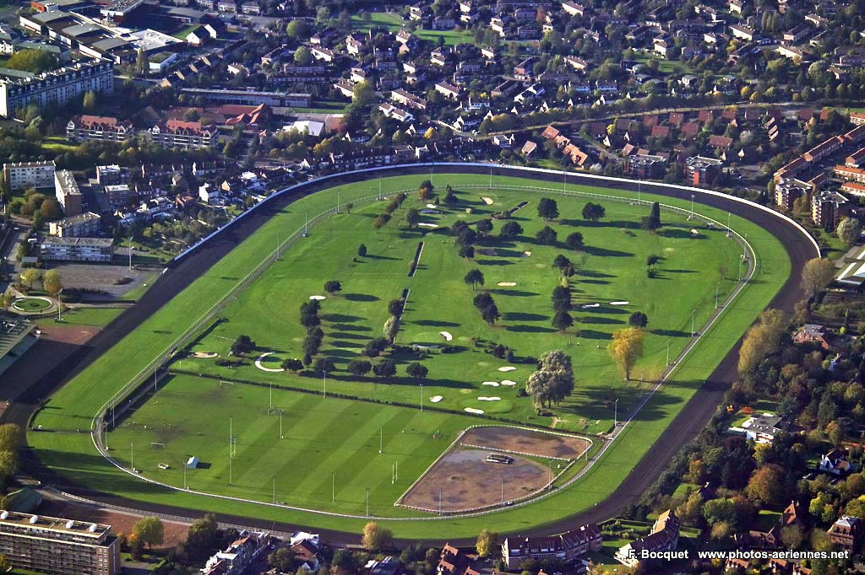
L'hippodrome du Croisé-Laroche ...
Au cœur de la métropole Lilloise…

Slide 5
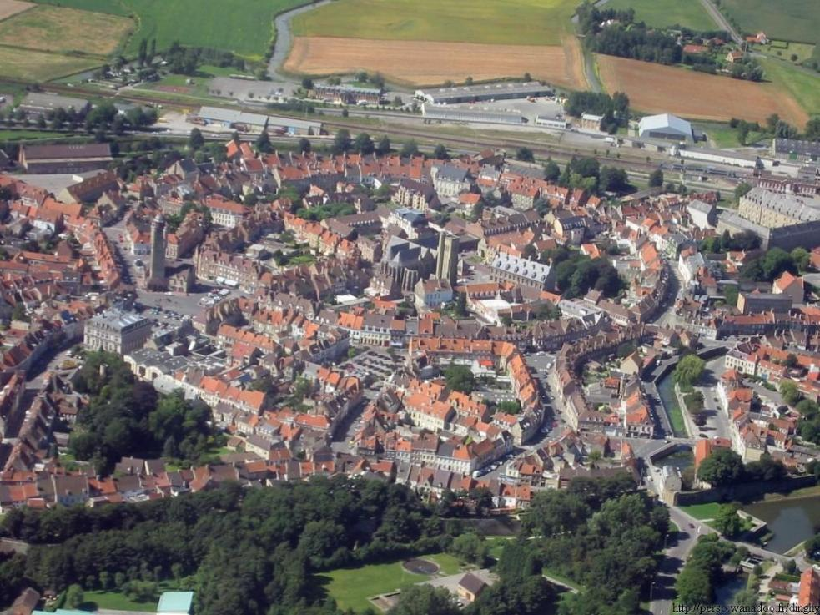
Bergues
L’autre Bruges des Flandres …

Slide 6
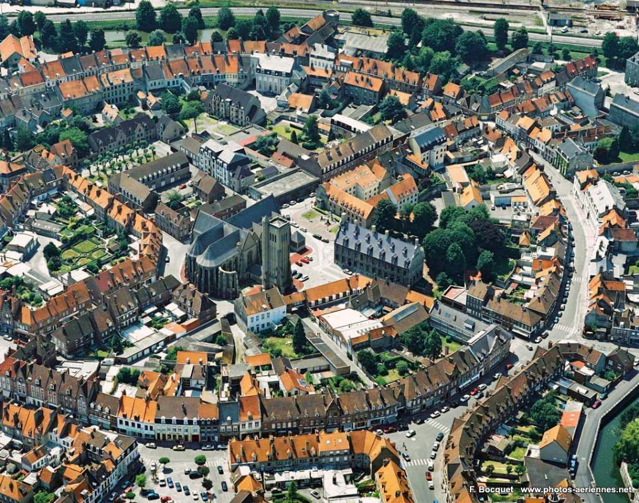
Superbe cité corsetée de remparts …

Slide 7
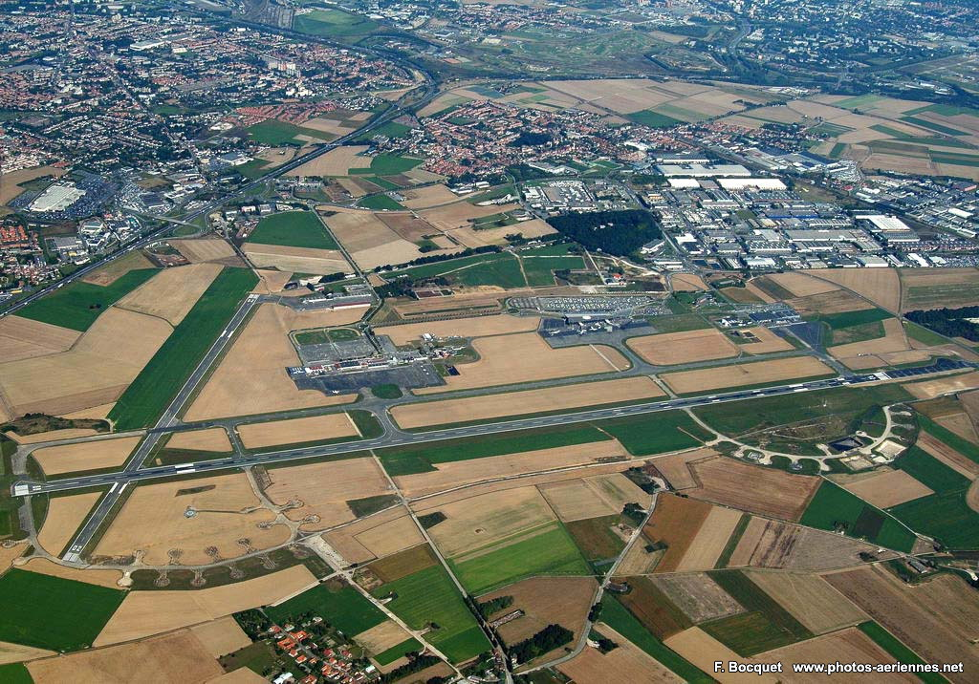
Implanté sur 450 hectares…
L'aéroport de Lille - Lesquin

Slide 8
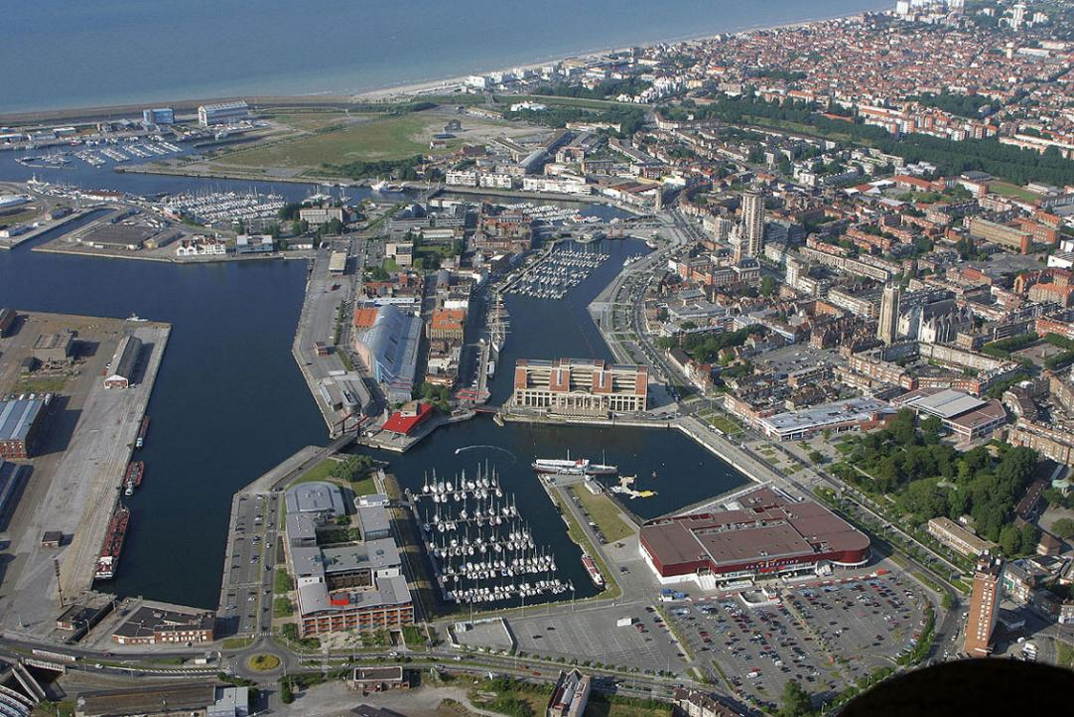
La mer du Nord …
Patrie de Jean Bart …
Bassin de Freycinet
Dunkerque

Slide 9
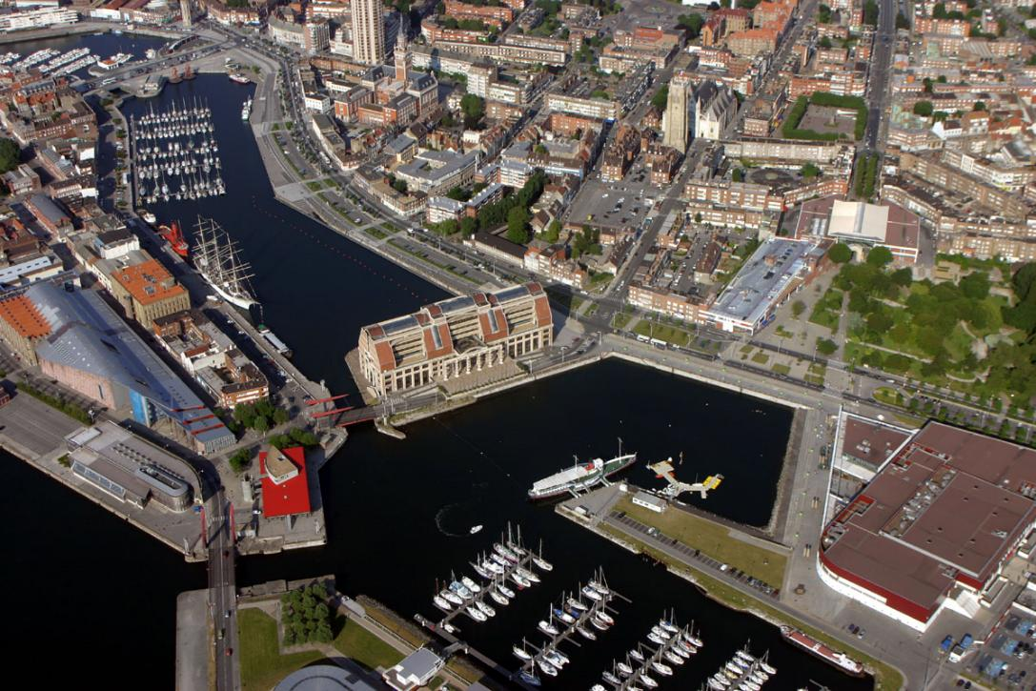
Le Beffroi
Le 3 mâts
« Duchesse Anne »
Bassin de la marine

Slide 10
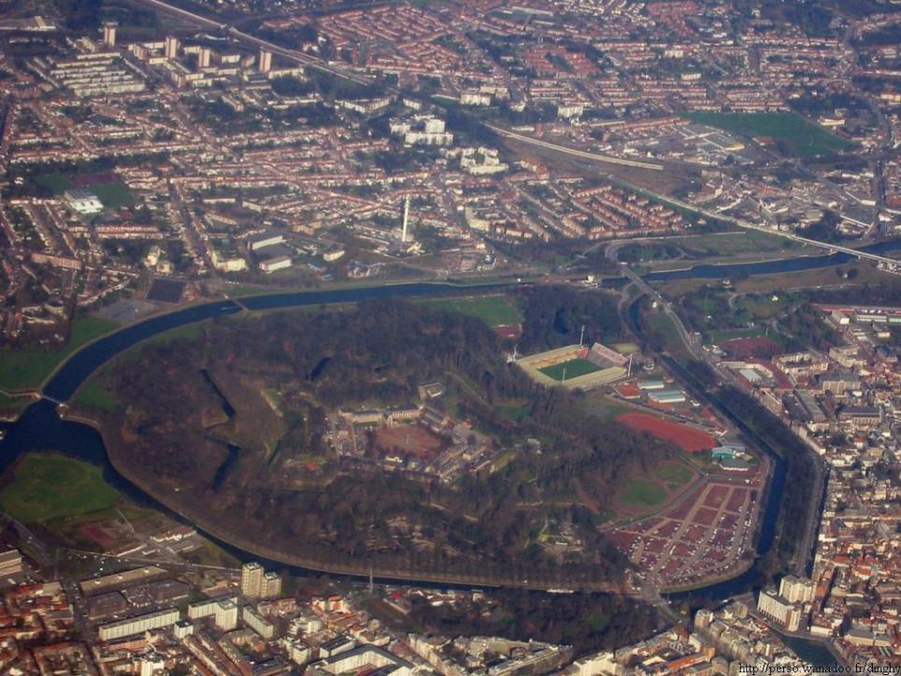
La citadelle de Lille
Le stade Grimonprez-Jooris…
Œuvre de Vauban …

Slide 11
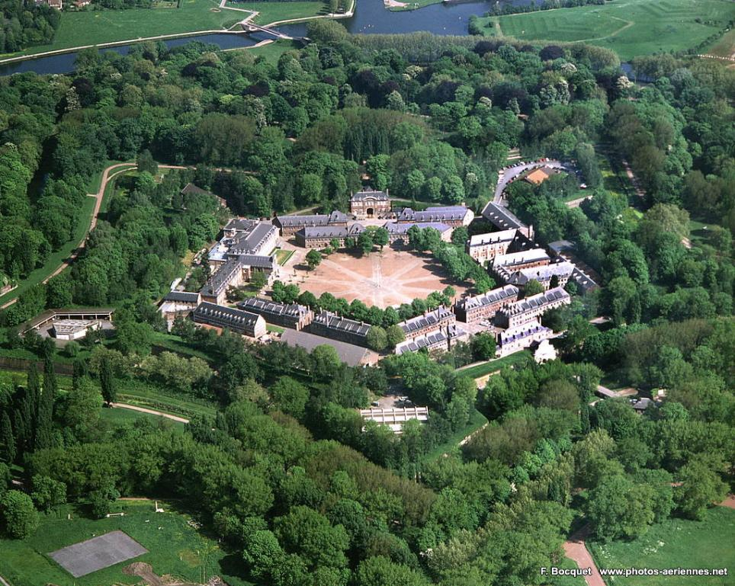
Le casernement du 43 ème . …

Slide 12

A bientôt chez nous ...
Le Roncquignole …

Slide 13
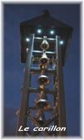
A bientôt chez nous ...
Le Roncquignole …

Slide 14



Accede a la sección que desees desde aquí:
Propia Creación
De la Red
Dedicatorias | Fechas Especiales | Graciosos
Historia y Arte | Lugares | Musicales
Naturaleza y Ciencias | Política | Reflexión
Religiosos | Románticos | Salud
Dedicatorias | Fechas Especiales | Graciosos
Historia y Arte | Lugares | Musicales
Naturaleza y Ciencias | Política | Reflexión
Religiosos | Románticos | Salud
Si deseas recibir pps periódicamente en tu correo electrónico subscríbete aquí:

